Slide 1
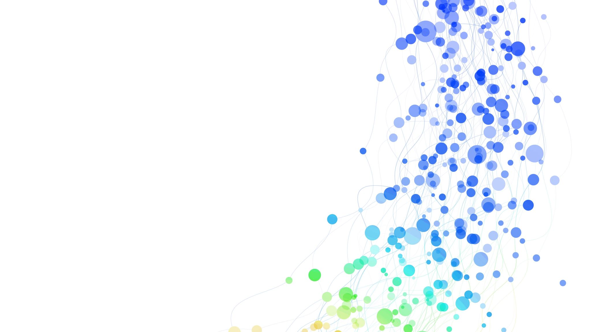
FAU
Ny på ungdomsskolen

Slide 2
Velkommen til FAU
Vi håper mange her sitter med et ønske å komme i FAU
Møte 2 ganger i semesteret
Tas opp saker som gjelder barna våre
FAU

Slide 3
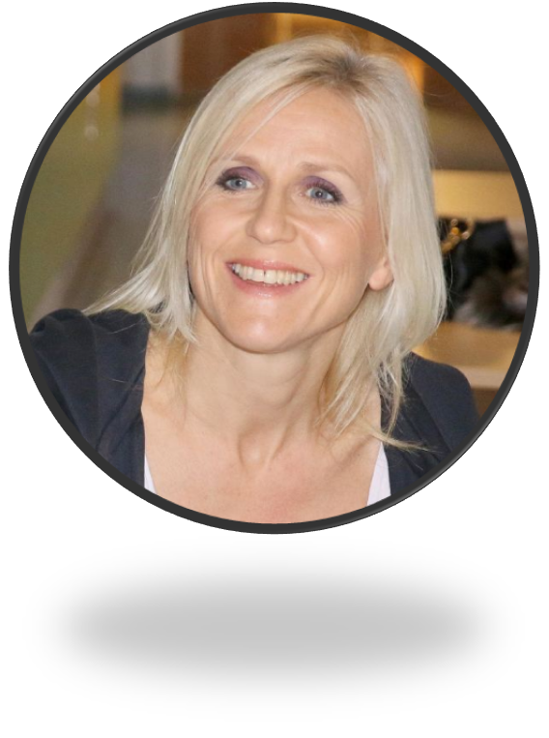
Foreldre engasjement
Klassfelleskap
3 år sammen med medelever og foresatte
Støtte opp under det sosiale
Foreldrenettverk?
Post korona barna kan trenge litt ekstra støtte til det sosiale…
Det vi ser, er at når foreldrene kjenner hverandre, så mobber ikke barna hverandre. Dette henger sammen – Tone Marta Sødal (Elevombudet Kristiansand)

Slide 4
Foreldrerollen
Utfordringer utenfor skolen kan påvirker inn på skolen
Nok søvn
Sosialt liv
Konflikter hjemme
Språkbruk
Hvordan man snakker om andre
Sosiale medier
Forventninger til foreldre
Foreldremøter
Trinn oppgaver
Støtte opp under det sosiale som arrangeres

Slide 5
Praktisk informasjon bestemt i FAU
Turen med Grim skole
8 Klass→ Dagstur til Ternevika
9 Klasse → Overnatting i Helleviga
10 Klasse → Overnatting Bragdøya og Skoleball
Gratis prinsippet ønskes av FAU å følges
Kommunen ikke kan kreve betaling fra elever eller foreldre for verken undervisningsmateriell eller aktiviteter (faglige eller sosiale) som skjer i skoletida og i skolens regi, og som er en del av grunnskoleopplæringa i samsvar med opplæringslova og lovens forskrifter.
FAU ønsker at så langt det er mulig at klassene skal ha samme tilbud og muligheter
Klassekasse
FAU har satt føringer for at hver klasse kan opprette en klassekasse. Der kan foreldre FRIVILLIG overføre et beløp som skal gjelder for skoleåret
Klassekassen skal ikke inneholde mer enn 5000kr.
Klassekassen skal brukes av kontaktlærerne i samarbeid med klassekontakt til sosiale aktiviteter

Slide 6
Praktisk informasjon bestemt i FAU
Foreldre oppgaver
8 Klasse→ Foreldrevandringer
9 Klasse → Natteravn
10 Klasse
→ Bragdøya overnatting Klassevis: Skolen har aktiviteter på dagtid. På ettermiddagen overtar foreldre for mat, hygge og overnatting
→ Skoleball i samarbeid med skolen på kveldstid

Slide 7
ANNET
FAU referat ligger på skolens hjemmeside
Info om mobil bruk på Grim skole
Framsnakk av Grim skole
Elever fra Grim skole har godt rykte fra Videregående skoler
Ryktet stemmer ikke lengre
Flott mangfoldig skole med plass til alle
Hærverk
Snakk om dette hjemme. Forekommer dessverre og har høye kostnader for skolen
Det meste av hærverk dreier seg om vilkårlige ødeleggelser, tilsynelatende uten hensikt eller vinning for den eller dem som utfører det

